Slide 1
«Формирование здорового образа жизни»
Подготовила: воспитатель МБДОУ Детский сад №19 г. Кудрявцева И.В.

Slide 2

Здоровый образ жизни – что это такое
ЗОЖ - деятельность, направленная на сохранение, укрепление и улучшение здоровья

Slide 3
О ком можно сказать: «Он ведёт здоровый образ жизни»?
Отсутствие вредных привычек.
Рациональное питание.
Систематические занятия физкультурой.
Профилактика заболеваний: (закаливание; соблюдение элементарных гигиенических санитарных правил; приём проф.препоратов в период подъёма заболеваний.
Соблюдение режима дня и ответственное отношение к своему здоровью и здоровью близких

Slide 4

Вредные привычки взрослых
Удар по здоровью ребенка наносят вредные наклонности родителей. Не секрет, что дети курящих отцов и матерей болеют бронхолегочными заболеваниями чаще, чем дети не курящих.

Slide 5
Рациональное питание
Чтобы дать правильные советы относительно рациона и режима питания, следует говорить не столько о химических компонентах, сколько о наборе продуктов.
Необходимое для здорового питания соотношение продуктов, американские ученые представляют в виде пирамиды разделенной на четыре равные по высоте части. Нижняя, наиболее широкая, часть пирамиды — зерновые продукты (хлеб, каши и т. д.), следующая — овощи и фрукты, затем молочные продукты, мясо и рыба. Самая маленькая часть пирамиды — сахар и жир.
В рационе современного человека часто оказывается слишком много животного жира и сахара, мало овощей и фруктов, мало растительных жиров

Slide 6
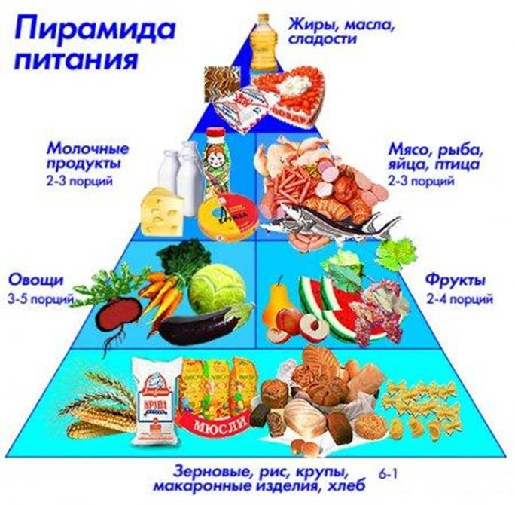

Slide 7
Принципы рационального питания
Для организации питания в повседневной жизни следует соблюдать следующие принципы:
не переедать;
питание должно быть разнообразным, т. е. ежедневно желательно употреблять в пищу рыбу, мясо, молочные продукты, овощи и фрукты, хлеб грубого помола и т. д.;
в способах приготовления предпочтение следует отдавать отварному;
знать калорийность и химический состав пищи.

Slide 8

Систематические занятия физической культурой

Slide 9
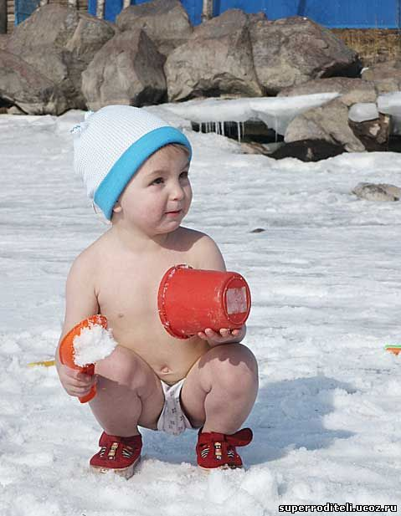
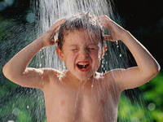
Профилактика заболеваний

Slide 10
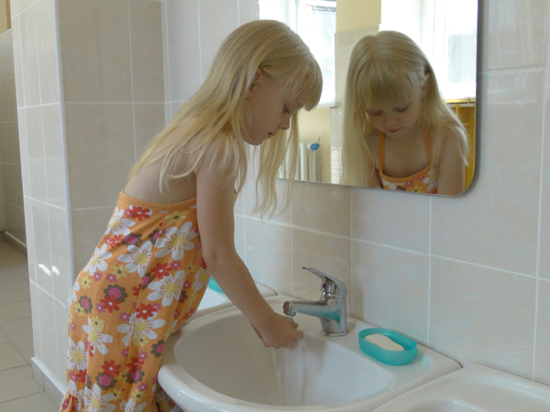

Slide 11


Slide 12

Соблюдение режима дня

Slide 13
Каждый родитель хочет видеть своих детей здоровыми и счастливыми.
Воспитать ребенка здоровым — это значит с самого детства научить его вести здоровый образ жизни. Компоненты здорового образа жизни :
рациональный режим ;
систематические физкультурные занятия ;
закаливание ;
правильное питание;
благоприятная психологическая обстановка в семье-хорошие дружеские отношения, доверие и взаимопонимание, желание поделиться своими проблемами с близкими людьми, возможность найти поддержку и помощь , совместное проведение досуга.

Slide 14
Будьте здоровы !

